Slide 1
wasp1 frontend
模块讲解 PPT
frontend_pc
SEQ pc
frontend_fetch
COMB req/rsp
frontend_fetch
SEQ state
PC、fetch 与 instruction buffer 的取指前端
imem_if
IF req/rsp
frontend_ibuf
SEQ FIFO
redirect/flush
IF control
frontend 把 PC 生成、取指请求和返回缓冲拆成三个可验证叶子模块。
boot_pc 初始化取指
redirect 优先于顺序 PC
fetch 只保留有限 outstanding
ibuf 可 flush 丢弃旧指令
wasp1 / frontend design explanation
01

Slide 2
GOALS AND SCOPE
设计目标与边界：先把职责收紧，再谈扩展
SEQ clk/rst
COMB
IF
模块定位
外部可见契约
实现侧选择
frontend 把 PC 生成、取指请求和返回缓冲拆成三个可验证叶子模块。
boot_pc 初始化取指
明确 SEQ/COMB/IF 边界
接口、寄存器语义、错误响应、中断/握手行为必须稳定。
实现可替换，但软件和总线观察到的行为不应改变。
状态归属到叶子或寄存器
redirect 优先于顺序 PC
IC 与 Virtex-7 FPGA 行为一致
fetch 只保留有限 outstanding
验证覆盖正常/边界/错误/停顿
wasp1 / frontend design explanation
02

Slide 3
EXTERNAL CONTRACT
接口契约：软件/总线/相邻模块能观察到什么
C1
boot_pc 初始化取指
C2
redirect 优先于顺序 PC
C3
fetch 只保留有限 outstanding
C4
ibuf 可 flush 丢弃旧指令
C5
PC 产生请求地址
C6
fetch 向 icache/mem 发 req
契约优先级
spec > design spec > RTL
wasp1 / frontend design explanation
03

Slide 4
ARCHITECTURE MAP
总体架构图：SEQ、COMB、IF 明确分开
SEQ clk/rst
COMB
IF
frontend_pc
SEQ pc
frontend_fetch
COMB req/rsp
frontend_fetch
SEQ state
图示原则
绿色：时序状态或寄存器/存储
imem_if
IF req/rsp
frontend_ibuf
SEQ FIFO
redirect/flush
IF control
橙色：组合判断、mux、编码
蓝色：模块边界或外部接口
每个 SEQ 块在设计文档中必须标明 clock/reset
wasp1 / frontend design explanation
04

Slide 5
FUNCTIONAL FLOW
功能原理：从输入事件到可观察结果
PC 产生请求地址
fetch 向 icache/mem 发 req
响应进入 ibuf
core ready 时弹出 instr/pc/fault
根本逻辑
PC 产生请求地址
fetch 向 icache/mem 发 req
响应进入 ibuf
core ready 时弹出 instr/pc/fault
wasp1 / frontend design explanation
05

Slide 6
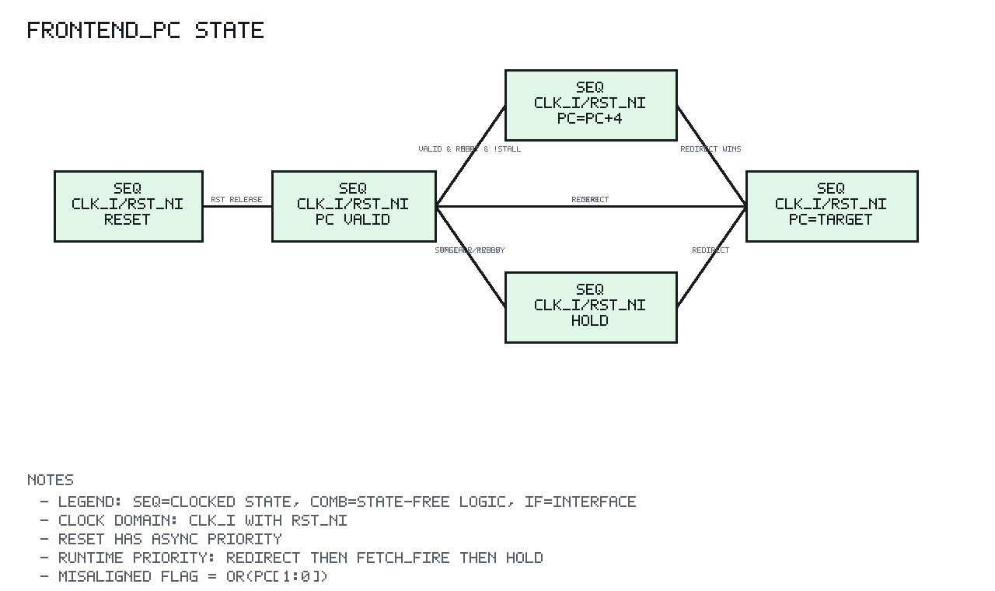
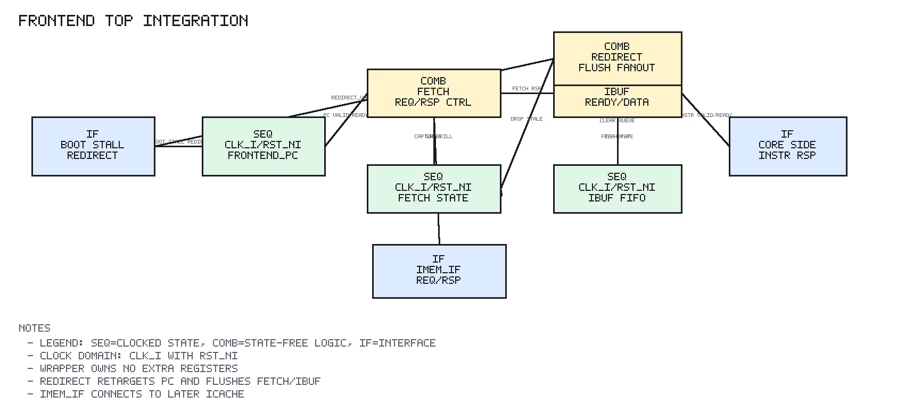
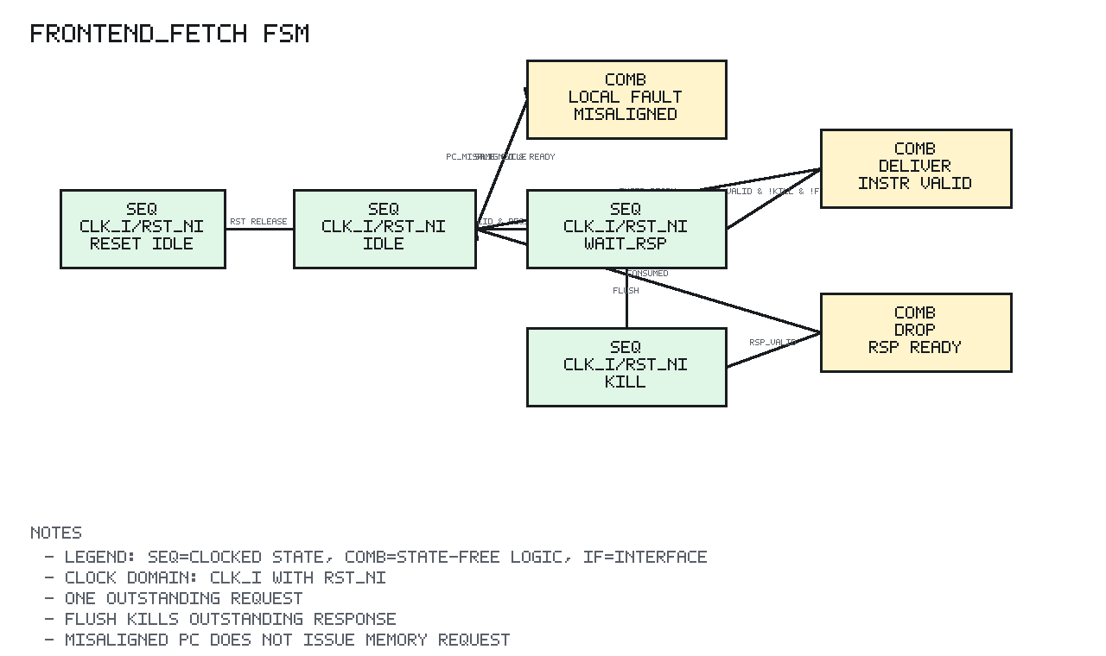
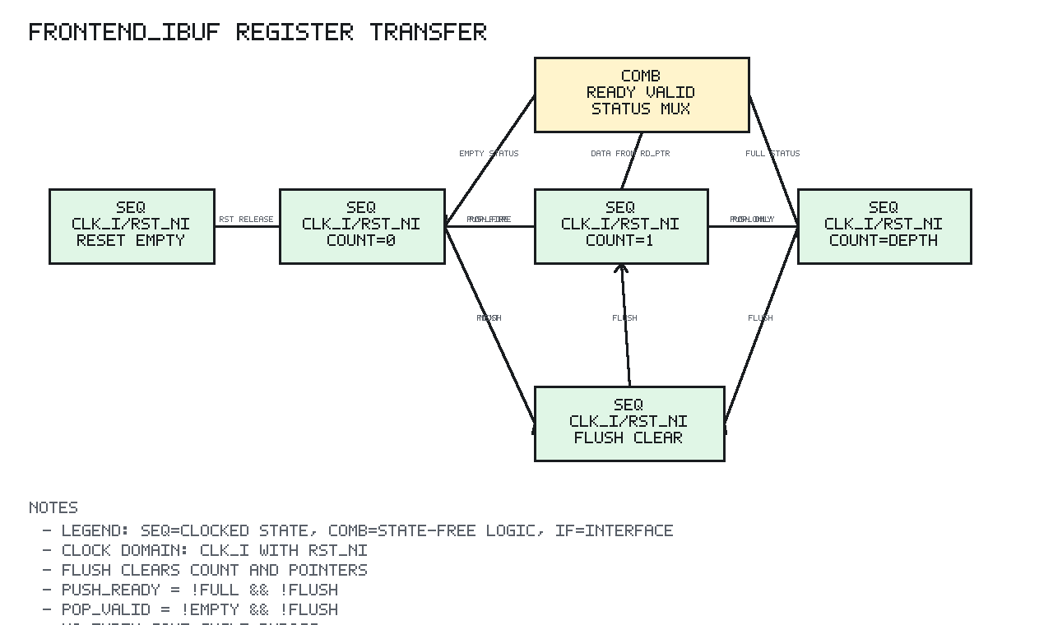
STATE AND TIMING
状态/时序图：所有状态都必须可定位、可验证
状态图来自模块 docs/images，并与 design spec 中状态描述对应。
复杂控制器默认按 L3：条件、动作、错误路径、优先级都要明确。
无显式 FSM 的模块用寄存器/计数器/流水线状态图表达。
wasp1 / frontend design explanation
06

Slide 7
VERIFICATION METHOD
验证方法：不是冒烟测试，而是证明交互正确
normal path
boundary
error path
stall/idle
顺序取指
stall hold
redirect flush
misaligned fault 与 backpressure
self-checking TB + scoreboard/reference model + coverage summary
wasp1 / frontend design explanation
07

Slide 8
CASE TIMELINE
验证 case 时间表：动作、期望、观测结果必须逐段列出
时间段
动作
期望
结果
0ns-20ns
Hold reset active.
No instruction response is visible.
报告未记录/待补
40ns-110ns
Fill ibuf with two responses and hold core ready low.
Oldest entry remains visible; second entry is retained.
报告未记录/待补
150ns-180ns
Pop retained and delayed entries.
FIFO order is preserved.
报告未记录/待补
210ns-240ns
Redirect to misaligned PC.
Local misaligned fault is buffered and popped.
报告未记录/待补
260ns-330ns
Fetch with memory error.
Core-side response has `instr_fault_o=1`.
报告未记录/待补
说明：此页抽取/概括自现有 verification report。后续若 testbench 扩展，应同步更新报告和 PPT。
wasp1 / frontend design explanation
08

Slide 9
COVERAGE AND RISKS
覆盖与风险：覆盖面决定这个模块能不能被信任
92%
已覆盖维度
顺序取指
stall hold
88%
redirect flush
86%
misaligned fault 与 backpressure
84%
boot_pc 初始化取指
90%
顺序取指
redirect 优先于顺序 PC
82%
stall hold
redirect flush
misaligned fault 与 backpressure
风险原则：新增 RTL 行为必须先补 spec 和验证，再进集成。
wasp1 / frontend design explanation
09

Slide 10
CLOSE
结论：这个模块已经形成可讲解、可追踪、可继续扩展的设计资产
设计结论
验证结论
后续关注
boot_pc 初始化取指
顺序取指
与上层集成后的端到端 case
redirect 优先于顺序 PC
stall hold
目标宏/FPGA 综合路径
fetch 只保留有限 outstanding
redirect flush
新增功能保持 contract 稳定
ibuf 可 flush 丢弃旧指令
misaligned fault 与 backpressure
文档、RTL、TB 同步更新
交付物：frontend/docs/wasp1_frontend_design.pptx
wasp1 / frontend design explanation
10

